Slide 1
SunnySide

Slide 2
Integrantes
Gaes N° : 4
Johan Morales
Daniela Gaitan
Andres Conde

Slide 3

Planteamiento del Problema
Una tienda de juguetes en línea le faltan herramientas avanzadas de búsqueda y filtrado.
Afecta la satisfacción del usuario y la conversión de visitas en compras.
Impacto negativo en el desempeño comercial de la tienda.

Slide 4
Justificación
El proyecto se enfoca en crear una plataforma confiable y accesible para la compra de juguetes nuevos y usados, esenciales para el desarrollo infantil. Promueve la economía y la sostenibilidad al fomentar la reutilización de productos en buen estado, lo que reduce costos para las familias y el impacto ambiental. Además, mejora la experiencia de compra con funciones que generan confianza y satisfacen las necesidades específicas de un mercado en crecimiento.

Slide 5

Objetivo General
Desarrollar un sistema para la venta de juguetes destinados a niños y niñas, permitiendo la búsqueda y selección de productos mediante filtros como edad, precio, nombre, y clasificación en nuevos o de segunda mano, para ofrecer una experiencia de compra eficiente y accesible.

Slide 6
Objetivos Específicos
Crear una experiencia visual atractiva y dinámica en la plataforma, que facilite la navegación y motive a los usuarios a explorar las diferentes categorías de juguetes de forma natural e intuitiva.
Implementar un sistema de búsqueda eficiente que facilite a los usuarios localizar juguetes específicos de forma rápida y sencilla.
Garantizar la actualización constante del inventario en línea, ofreciendo información detallada sobre la disponibilidad y características de los juguetes.

Slide 7
Ingeniería del Software I

Slide 8
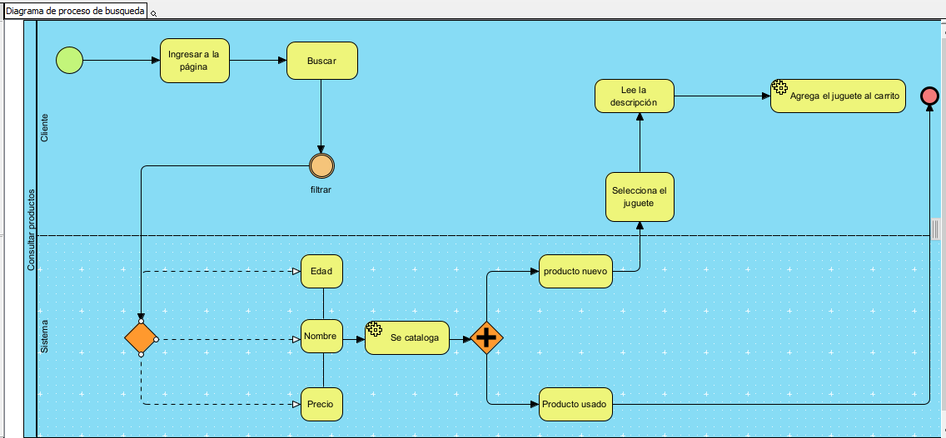
Diagrama de Procesos

Slide 9
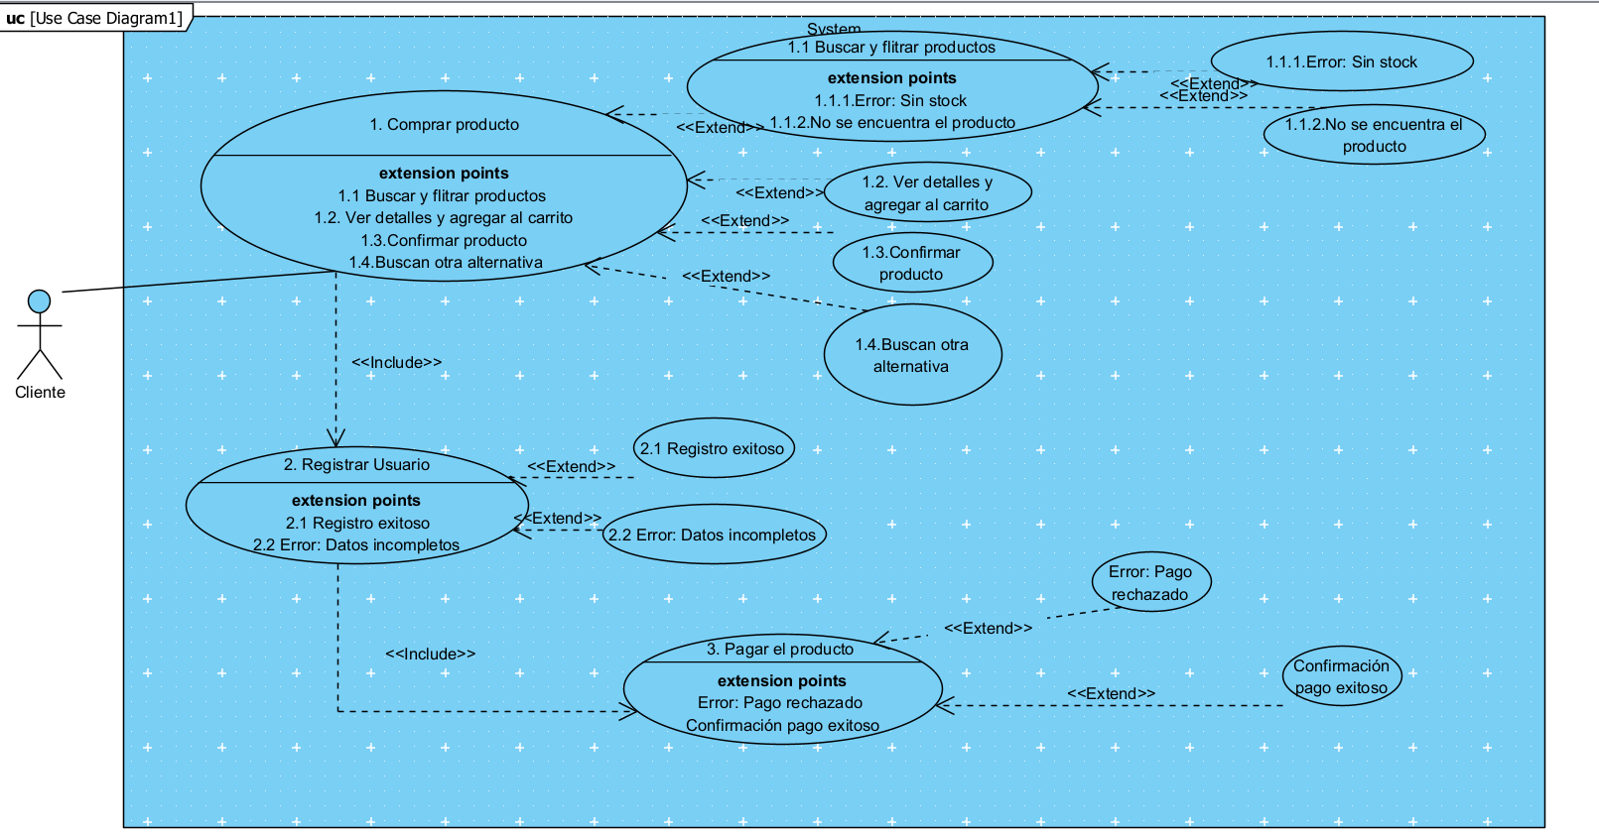
Casos de Uso

Slide 10
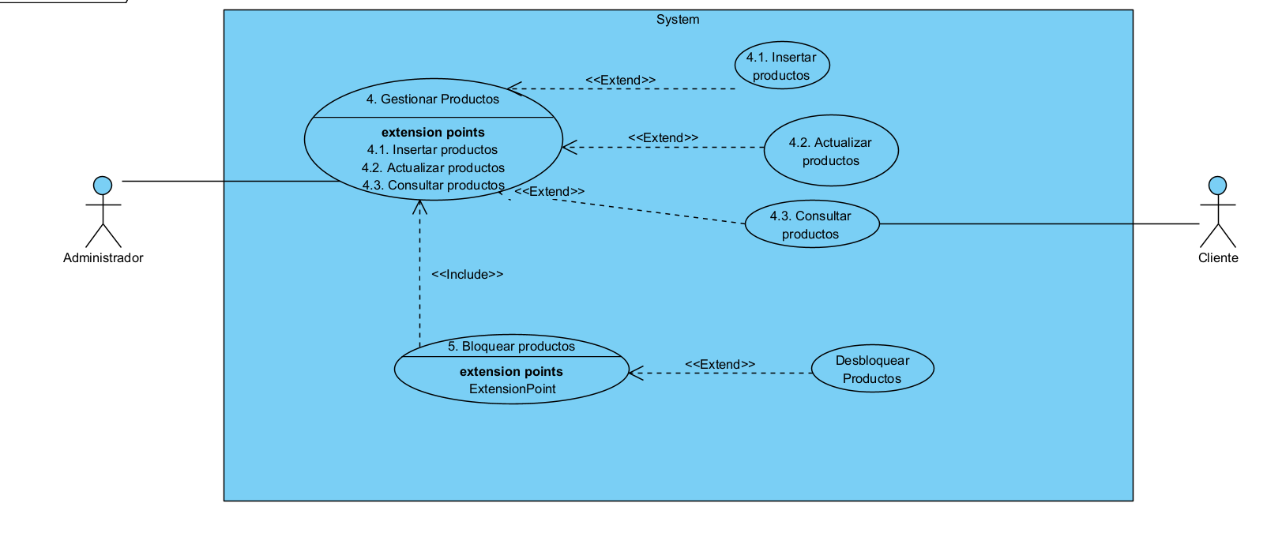
Casos de Uso

Slide 11
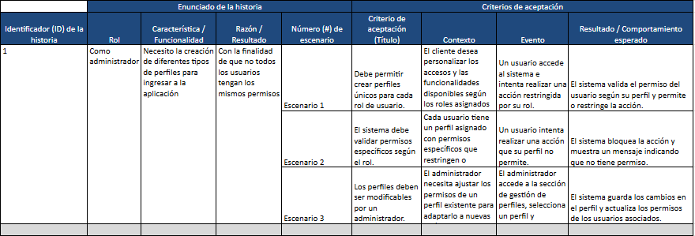
Historias de Usuario

Slide 12

Scrum
https://app.zenhub.com/workspaces/jly-petshop-6734f5ba57c9fb008482825269f8/board
https://github.com/AnDrEsCoNdExD/SUNNYSIDE.git

Slide 13


